Slide 1
Із досвіду роботи
з учнями - ромами вчителя Андрущанської ЗОШ І ст.
Полтавського району, Полтавської області
Говорун Тетяни Олексіївни

Slide 2
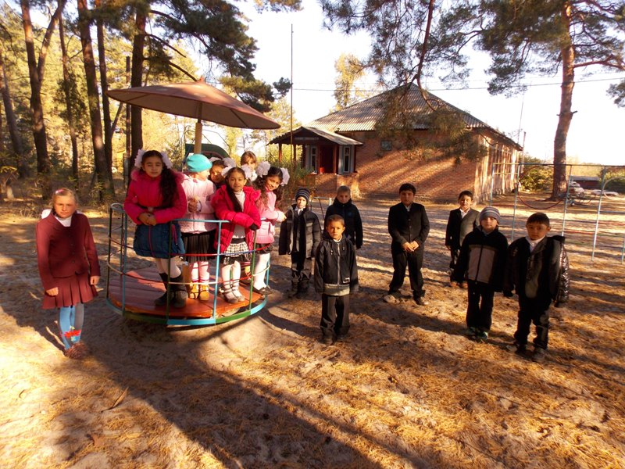
Андрущанська ЗОШ І ст.

Slide 4
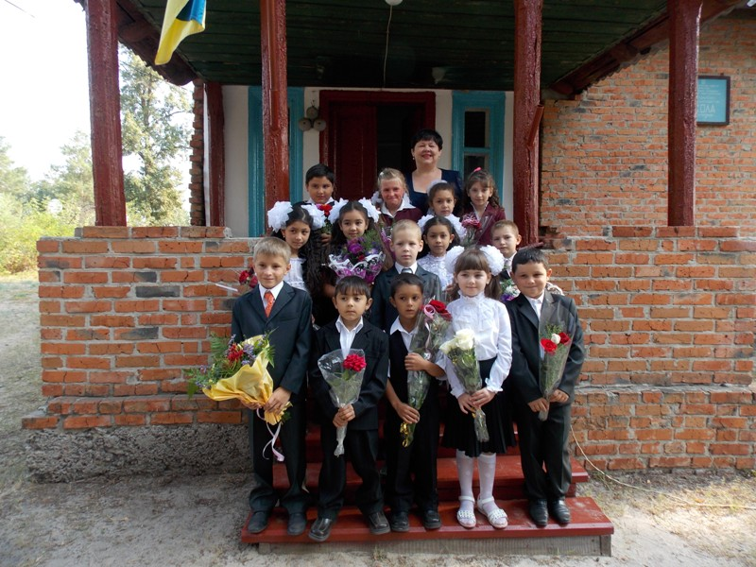
Життя дитини повноцінне лише тоді, коли вона живе у світі гри, казки, музики, фантазії, творчості, без цього вона є засушеною квіткою» В.Сухомлинський

Slide 5
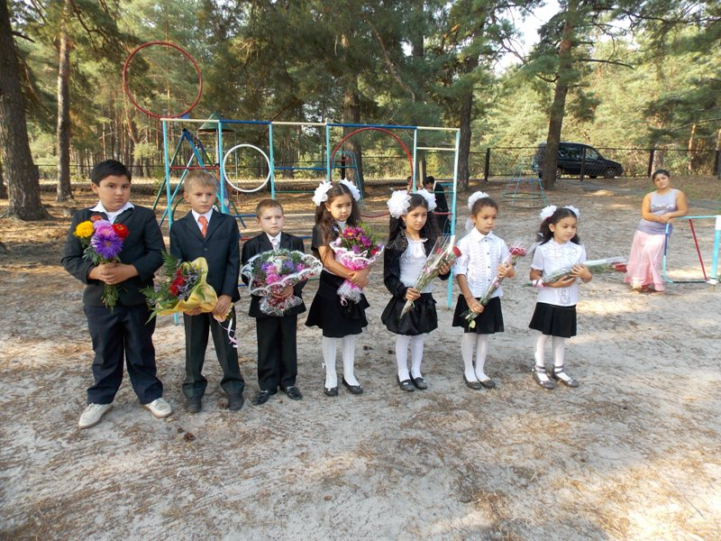
Свято першого дзвоника

Slide 6
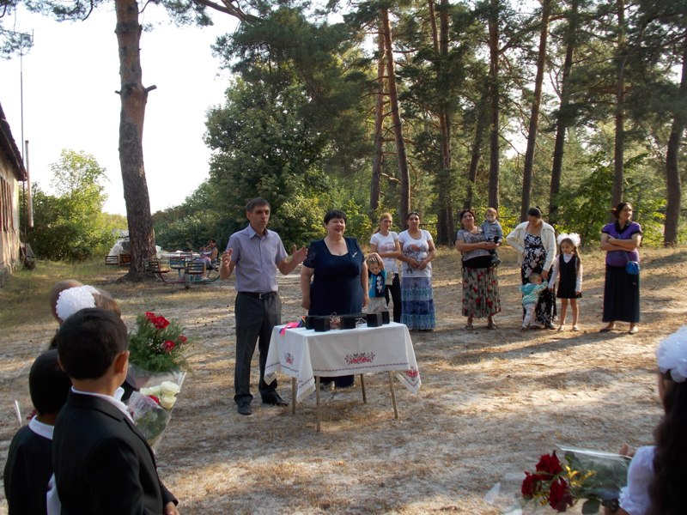

Slide 7
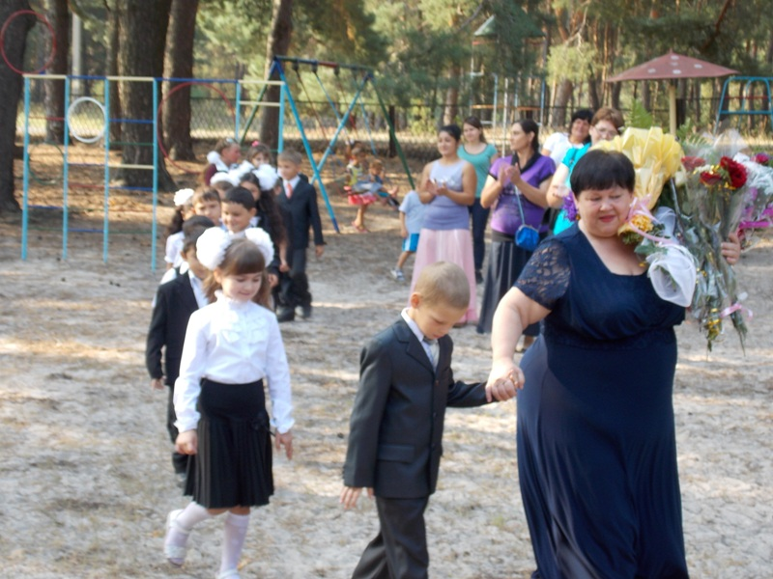
Перший раз у перший клас

Slide 8
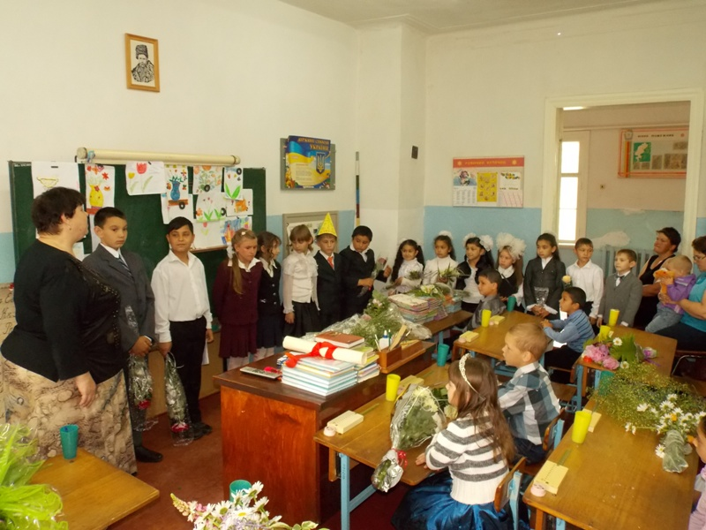
Наші випускники

Slide 9
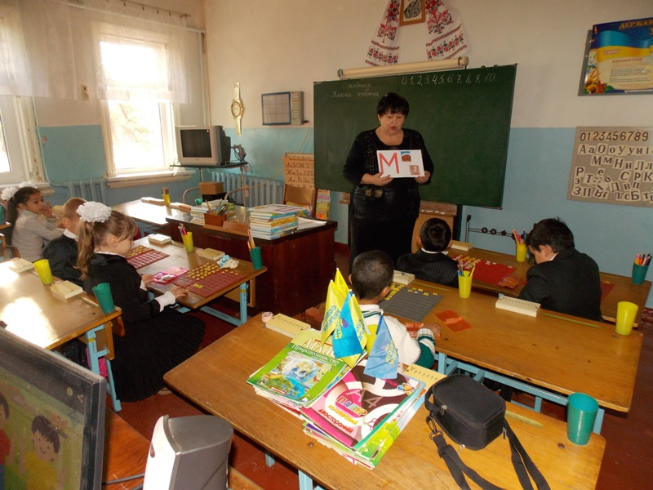
Цікаві заняття у підготовчій групі

Slide 10
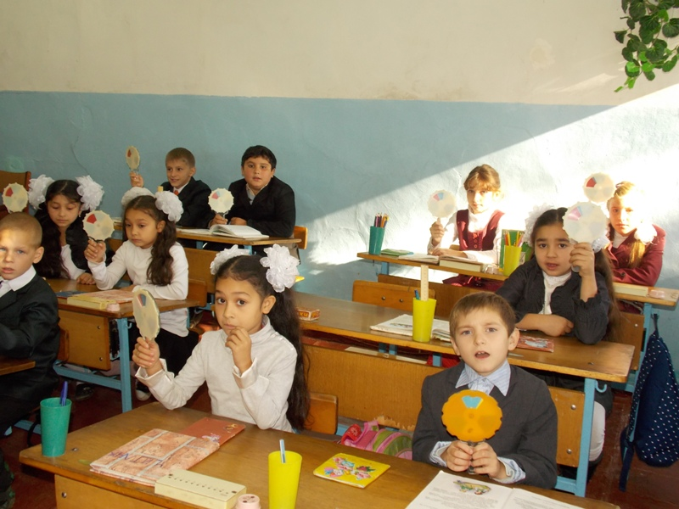
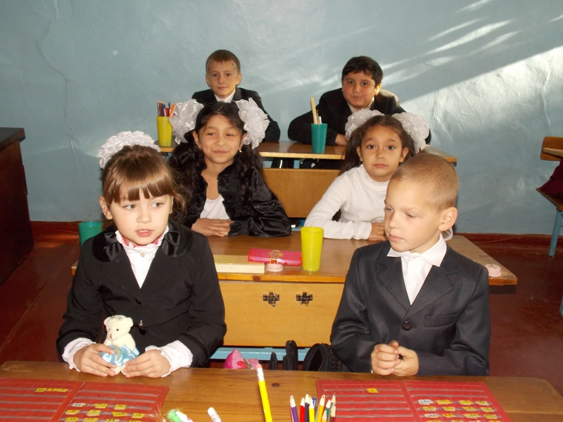
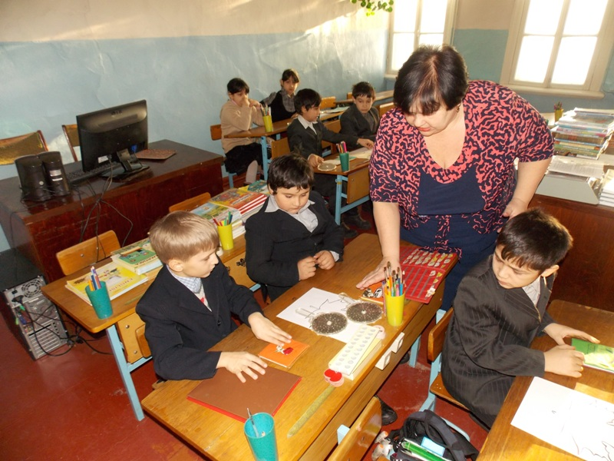
Формуємо словниковий запас у дітей

Slide 11
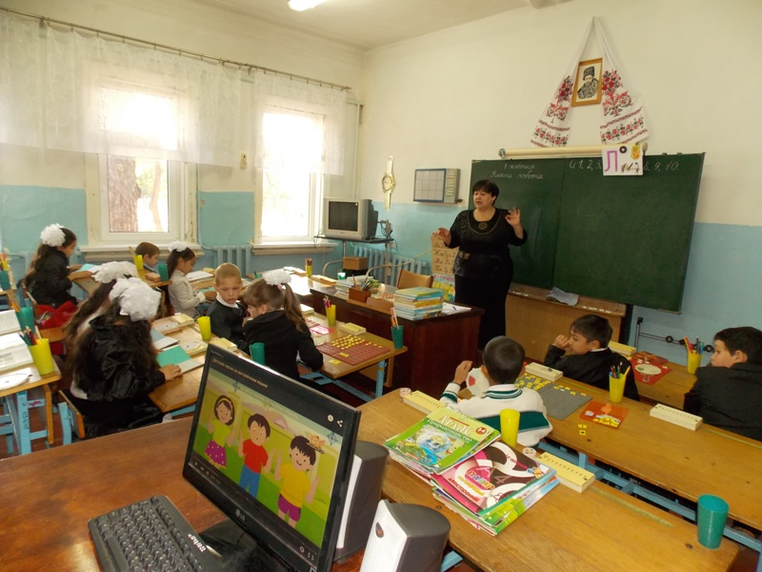
Використання ІКТ на уроках англійської мови

Slide 12
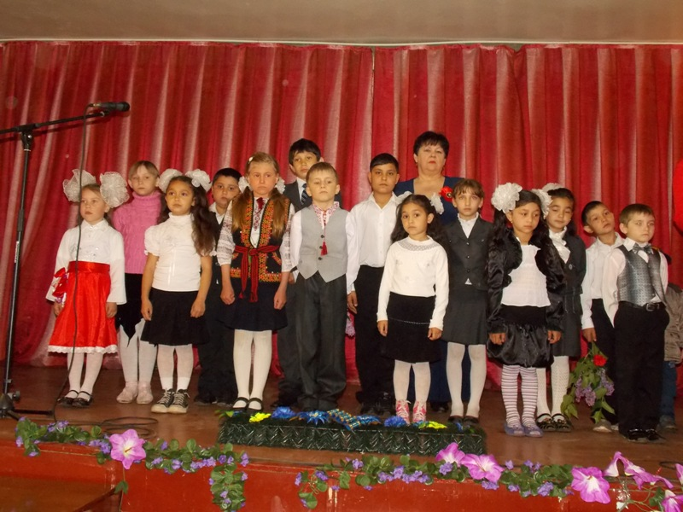
Любимо співати, танцювати, декламувати…

Slide 13
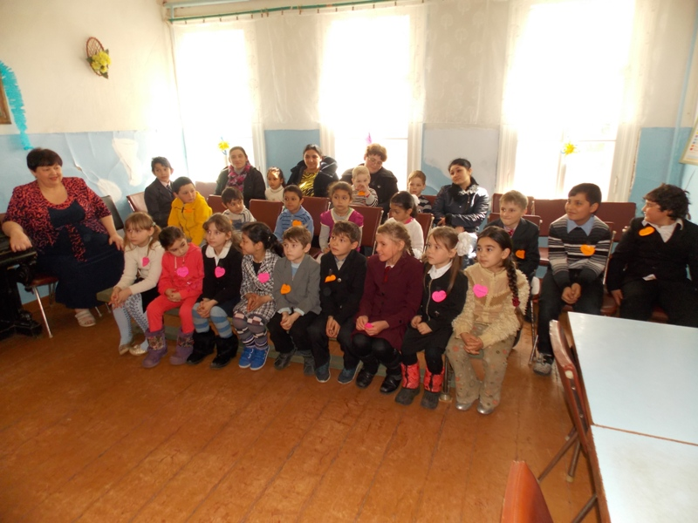
Свято для всієї родини

Slide 14
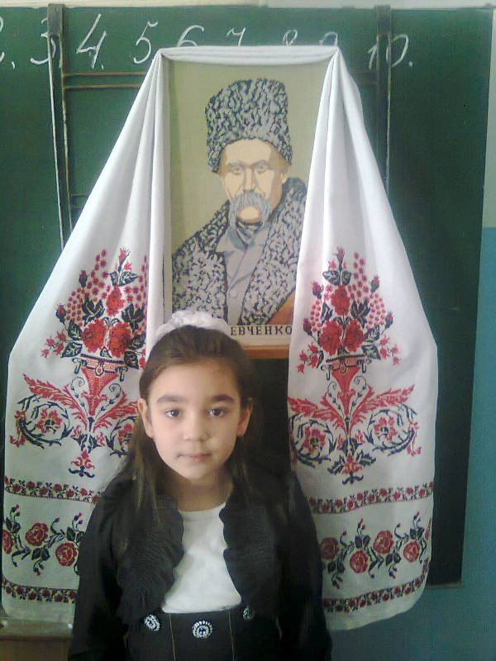
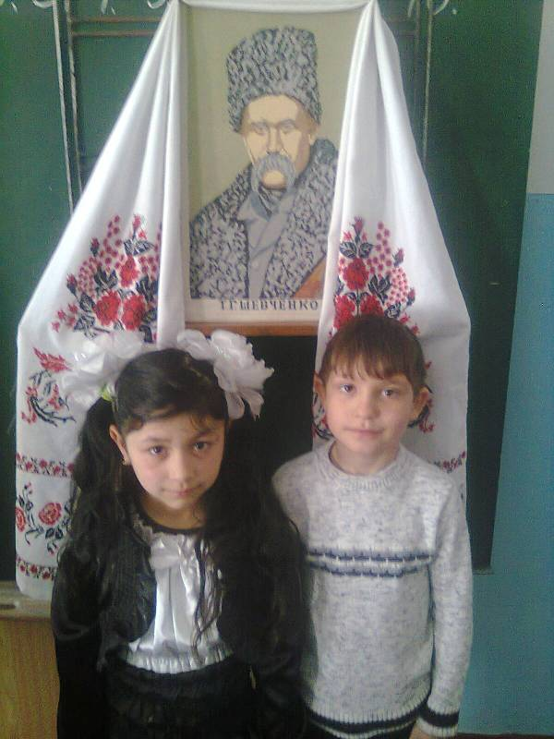
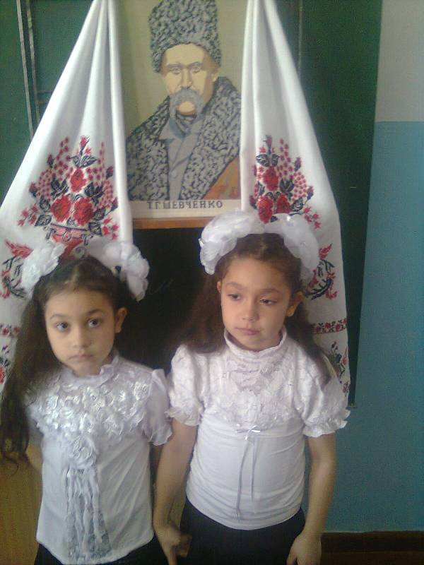
Шевченківські читання

Slide 15
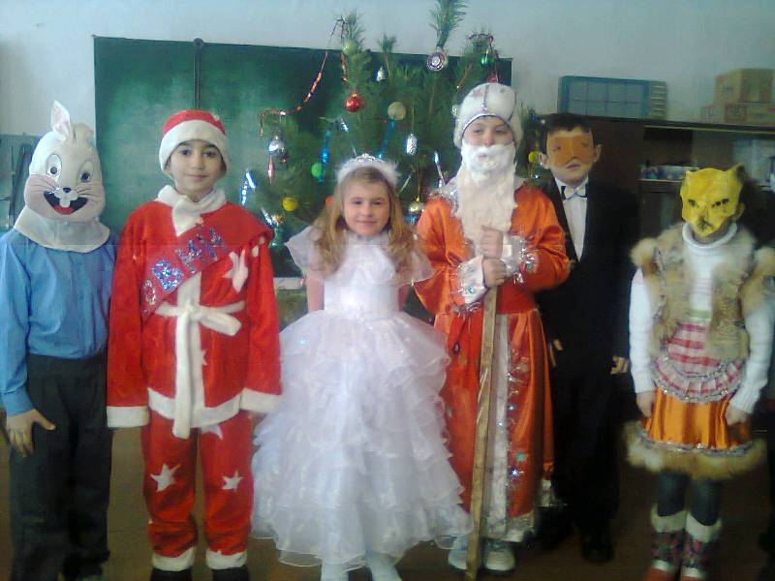
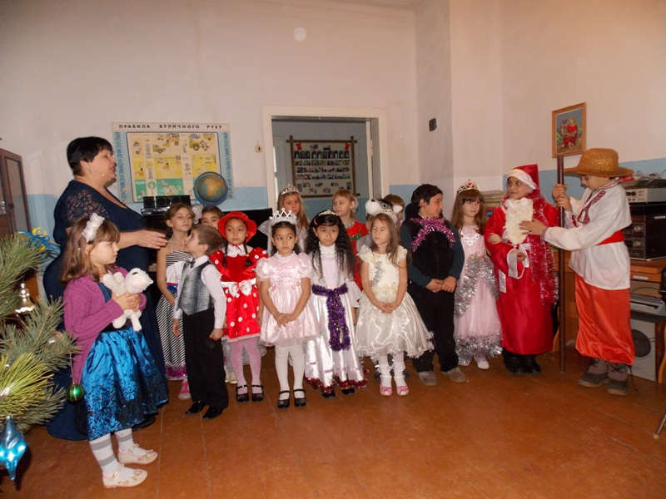
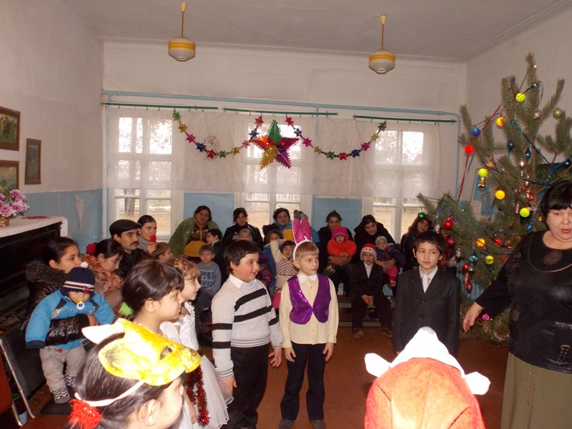
Улюблене свято «Новий рік»

Slide 16
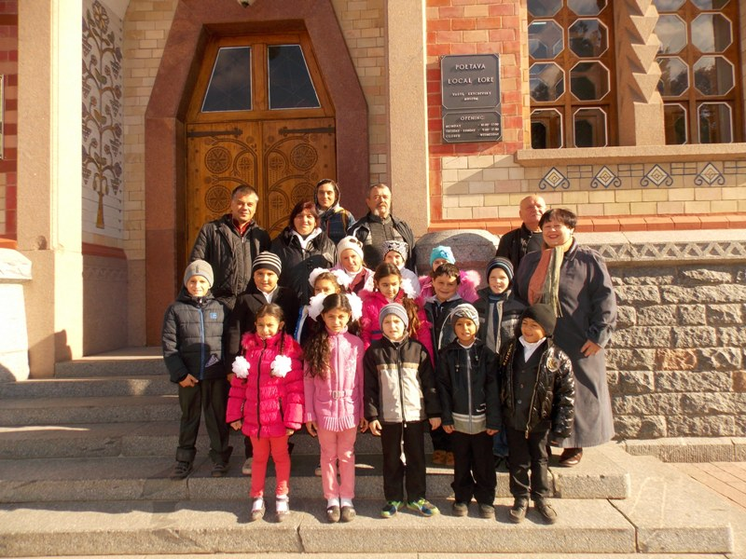
Екскурсії та поїздки

Slide 17
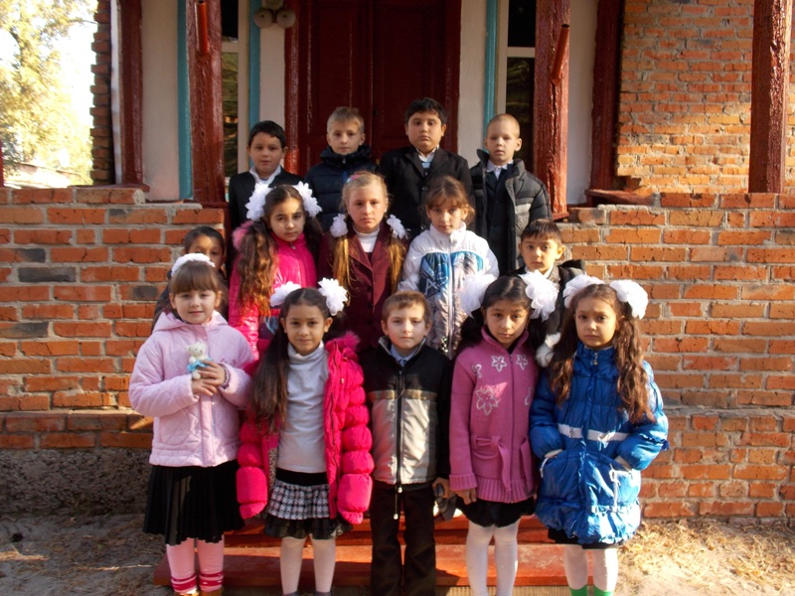
Учімося в дітей сміятися і жить,
А суть життя сприймати без омани,
Вітати кожну Богом дану мить
Довірливо, привітно, первозданно.
Дітей любові огорнем крильми,
У їхній долі ми – не просто гості.
Виховуймо їх добрими людьми,
І буде праведним життя дорослих.

